Slide 1
机器学习-实验
第二章 模型评估

Slide 2
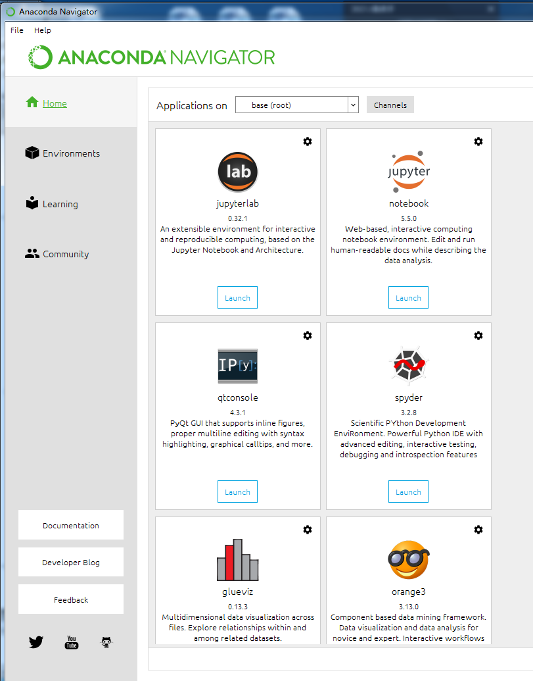
开发环境
语言：python
开发软件：
Anaconda（Jupyter）

Slide 3
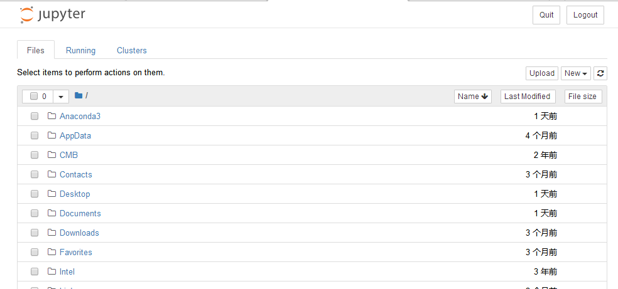
开发软件界面
导入代码、文件等
新建文件

Slide 4
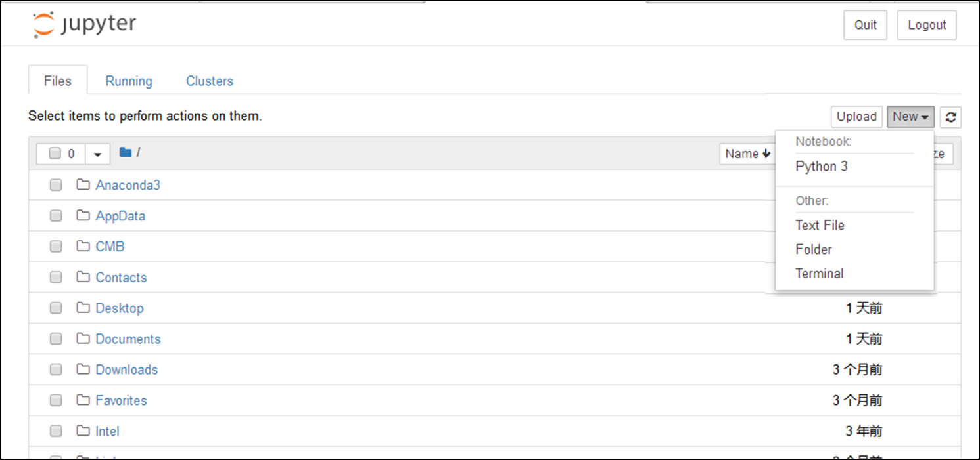
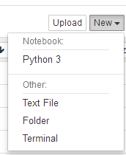
开发软件界面
Python程序

Slide 5
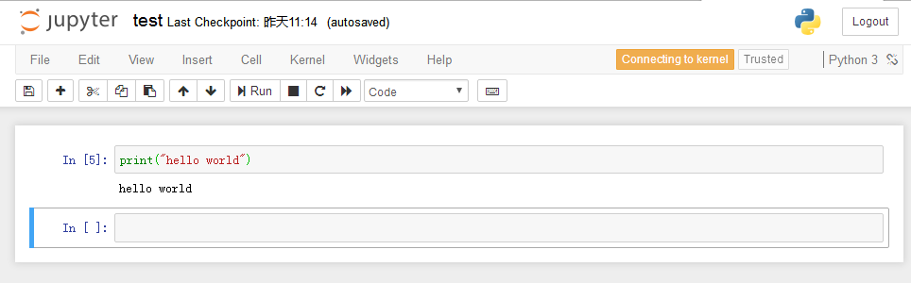
开发软件界面
运行程序
快捷键：Shift+回车

Slide 6
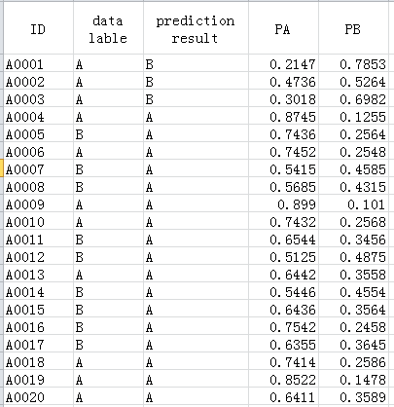
数据-西瓜分类
A：好瓜
B：坏瓜

Slide 7
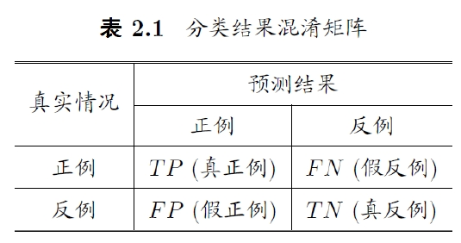
实验一：计算模型预测结果的混淆矩阵
用Python，根据西瓜数据计算预测结果的混淆矩阵。

Slide 8
实验一：计算模型预测结果的混淆矩阵
方法一：利用“confusion_matrix（）”直接产生混淆矩阵
metrics.confusion_matrix(y_true, y_pred);
方法二：逐个计算TP、FN、FP、TN

Slide 9
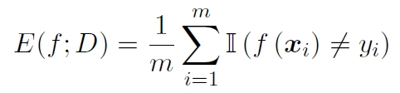
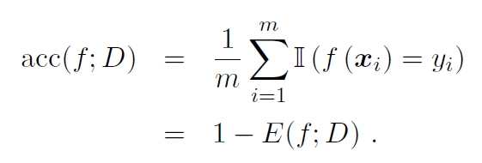
实验二：计算模型预测结果的精度、错误率
❐ 错误率：
❐ 精度：

Slide 10
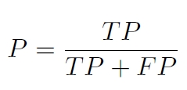
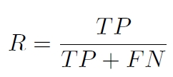
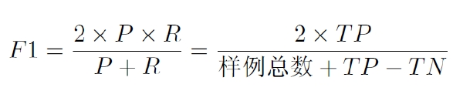
实验三：计算预测结果的查准率、查全率、F1
❐ 查准率：
confusion_matrix
❐ 查全率：
❐ F1：

Slide 11
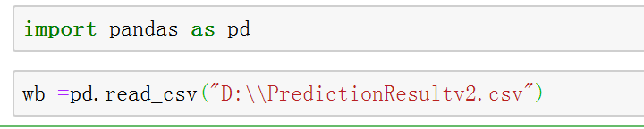
实验方法：
外部数据导入
数据文件为Excel文件，Python 3环境中数据导入采用pandas提供的数据导入函数read_csv（）函数，read_csv（）函数可从文件、URL、文件型对象中加载带分隔符的数据，默认分隔符为逗号。

Slide 12
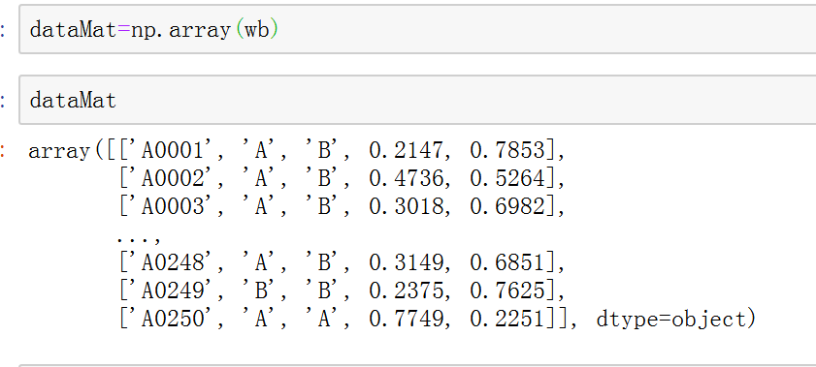
实验方法：
把数据转化为array数组

Slide 13
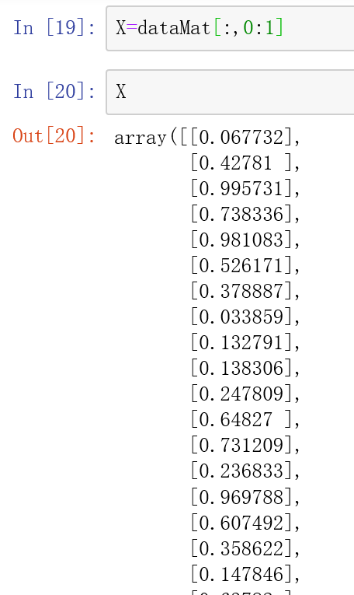
实验方法：
截取数据
单独提取X轴数据
对于X[:,0]; 是取二维数组中第一维的所有数据
对于X[:,m:n] 是取二维数组中第m维到第n-1维的所有数据
对于X[:,:,0] 是取三维矩阵中第一维的所有数据

Slide 14
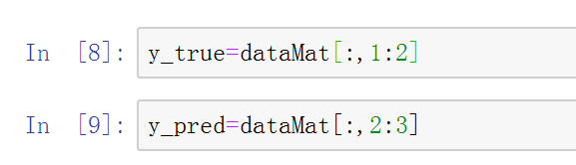
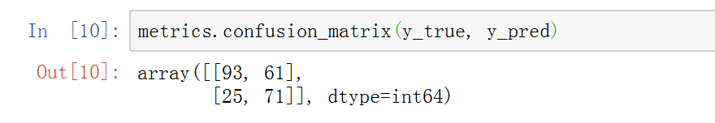
实验方法：
截取预测值与真实值
计算混淆矩阵

Slide 15
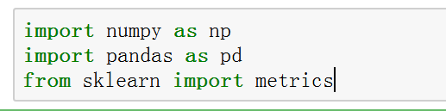
实验方法：
常用的程序包
Numpy
NumPy是高性能科学计算和数据分析的基础包
Sklearn
机器学习算法库

Slide 16
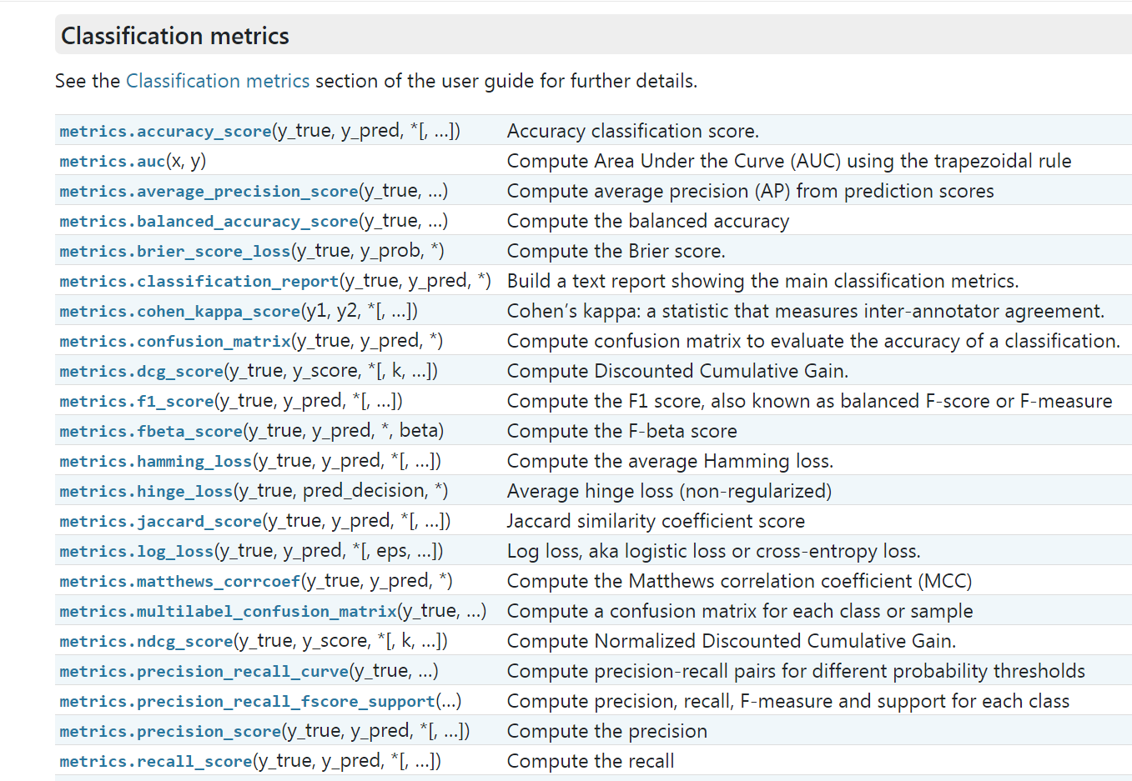
实验方法：
分类评估方法在sklearn的matrix

Slide 17
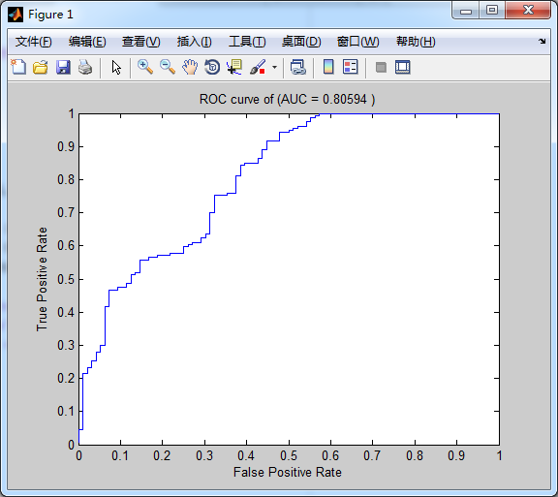
附加实验：画出ROC曲线及计算AUC值
Sort（）
Cumsum（）
Sum（）

Slide 18
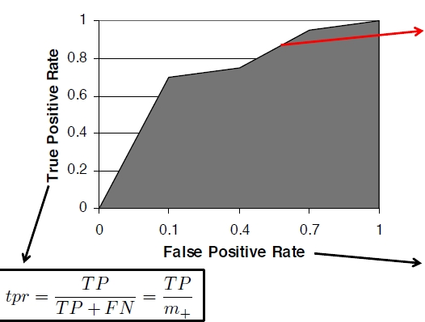



ROC, AUC
AUC: Area Under the ROC Curve
ROC (Receiver Operating
Characteristic) Curve [Green
& Swets, Book 66; Spackman,
IWML’89]
Area Under
ROC Curve
The bigger, the better

Slide 19
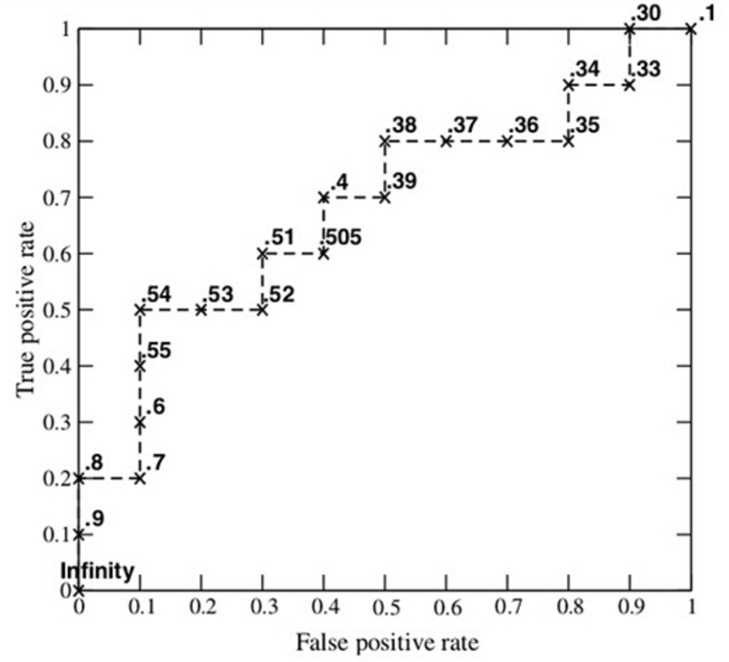
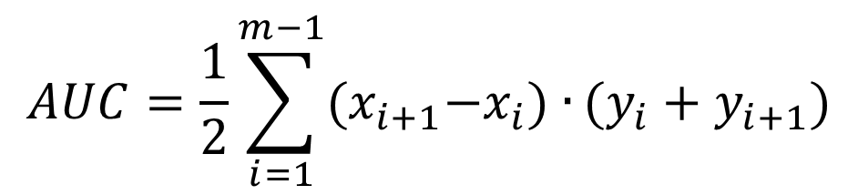
$$AUC=\frac{1}{2}\sum_{i=1}^{m−1}{{(x}_{i+1}−x_{i})∙}(y_{i}+y_{i+1})$$

Slide 20
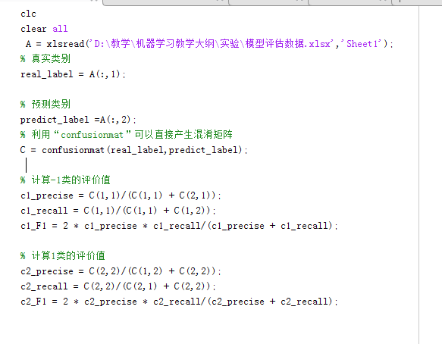

Slide 21
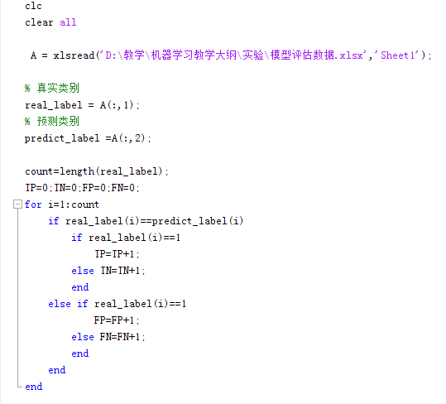

Slide 22
